Slide 1

PEMBINAAN DAN PENGEMBANGAN
KARIER
JABATAN FUNGSIONAL
ANALIS KEPEGAWAIAN

Slide 2

DATA PRIBADI
Nama : JUAHIR
NIP : 19640226 198403 1 001
Jabatan : Kabid Peningkatan Kompetensi
Jabatan Fungsional Kepegawaian
Unit Kerja : Pusat Pembinaan Jabatan
Fungsional Kepegawaian
Pangkat/Golru : Penata Tk. I, III/d
Alamat Rumah : Vila Nusa Indah Blok. P.5
No. 9 Jatiasih Bekasi
HP : 0858.8868.5856

Slide 3
DASAR HUKUM JABATAN FUNGSIONAL
UU Nomor 5 Th 2014 ttg Aparatur Sipil Negara
PP 21 tahun 2014 ttg Batas Usia Pensiun Jabatan Fungsional
3. PEPRES Nomor 17 TH 2013 ttg Tunjangan Jabatan Fungsional Analis Kepegawaian
4. PERMENPAN Nomor PER/36/M.PAN/11/2006 ttg Jabatan Fungsional Analis Kepegawaian dan Angka Kreditnya jo PERMENPAN Nomor PER/14/M.PAN/6/2008
5. PERKA BKN Nomor 67 TH 2006 ttg Petunjuk Pelaksanaan Jabatan Fungsional Analis Kepegawaian dan Angka Kreditnya jo PERKA BKN Nomor 33 TH 2007
6. PERKA BKN Nomor 1 TH 2009 ttg Pedoman Penyelenggaraan Pendidikan dan Pelatihan Analis Kepegawaian
7. PERKA BKN Nomor 2 TH 2009 ttg Pedoman Penulisan Karya Tulis/ Karya Ilmiah Analis Kepegawaian
8. PERKA BKN Nomor 3 TH 2009 ttg Pedoman Penyusunan Formasi Jabatan Analis Kepegawaian
PERKA BKN Nomor 26 TH 2011 dan PERKA BKN Nomor 11 TH 2012 ttg petunjuk Teknis Jabatan Analis dan Angka Kreditnya.
PERKA BKN Nomor 20 Tahun 2012 Tentang Standar Kompetensi Kerja Analis Kepegawaian.

Slide 4
Terbaru
Perka BKN 34 Tahun 2014 tentang Perubahan Kedua Atas Perka BKN No. 67 Tahun 2006 tentang Petunjuk Pelaksanaan Jabatan Fungsional Analis Kepegawaian dan Angka Kreditnya
Perka BKN No. 35 Tahun 2014 tentang Perubahan Atas Perka BKN No. 1 Tahun 2009 tentang Pedoman Penyelenggaraan Diklat Analis Kepegawaian
Perka BKN Nomor 7 Tahun 2015 tentang Pedoman Penilaian Butir Kegiatan Jabatan Analis Kepegawaian dan Angka Kreditnya
Perka BKN Nomor 16 Tahun 2015 tentang Pedoman Pelaksanaan Sertifikasi Profesi Jabatan Fungsional Analis Kepegawaian

Slide 5

Manajemen ASN
Manajemen ASN adalah pengelolaan ASN untuk menghasilkan pegawai ASN yang profesional, memiliki nilai dasar, etika profesi, bebas dari intervensi politik, bersih dari praktik korupsi, kolusi dan nepotisme.
Manajemen ASN diselenggarakan berdasarkan Sistem Merit dan meliputi Manajemen PNS dan Manajemen PPPK

Slide 6
tujuan manajemen ASN
Manajemen ASN diarahkan untuk menjamin penyelenggaraan tugas pemerintahan dan pembangunan secara berdayaguna dan berhasilguna.
Untuk mewujudkan penyelenggaraan tugas pemerintahan dan pembangunan, diperlukan ASN yang profesional, bertanggung jawab, jujur, dan adil melalui pembinaan yang dilaksanakan berdasarkan sistim merit yaitu berdasarkan pada kualifikasi, kompetensi dan kinerja secara adil dan wajar dengan tanpa membedakan latar belakang politik, ras, warna kulit, agama, asal usul, jenis kelamin, status pernikahan, umur, atau kondisi kecacatan.

Slide 7

Kebijaksanaan manajemen ASN, berada pada Presiden selaku pemegang kekuasaan tertinggi Pembinaan ASN
Badan Kepegawaian Negara yang selanjutnya disingkat BKN adalah lembaga pemerintah nonkementerian yang diberi kewenangan melakukan pembinaan dan menyelenggarakan Manajemen ASN secara nasional.
Badan Kepegawaian Negara memiliki fungsi :
a. pembinaan penyelenggaraan Manajemen ASN;
b. penyelenggaraan Manajemen ASN dalam bidang pertimbangan teknis formasi, pengadaan, perpindahan antar instansi,persetujuan kenaikan pangkat, pensiun; dan
c. penyimpanan informasi Pegawai ASN yang telah dimutakhirkan oleh Instansi Pemerintah serta bertanggung jawab atas pengelolaan dan pengembangan Sistem Informasi ASN.

Slide 8

Badan Kepegawaian Negara bertugas:
a. Mengendalikan seleksi calon Pegawai ASN;
b. Membina dan menyelenggarakan penilaian kompetensi serta mengevaluasi pelaksanaan kinerja Pegawai ASN oleh Instansi Pemerintah;
c. Membina Jabatan Fungsional di bidang kepegawaian;
d. Mengelola dan mengembangkan sistem informasi kepegawaian ASN berbasis kompetensi didukung oleh sistem informasi kearsipan yang komprehensif;
e. Menyusun norma, standar, dan prosedur teknis pelaksanaan kebijakan Manajemen PNS;
f. Menyelenggarakan administrasi kepegawaian ASN; dan
g. Mengawasi dan mengendalikan pelaksanaan norma, standar, dan prosedur manajemen kepegawaian ASN.

Slide 9

Perspektif pengembangan jabfung
kedudukan dalam organisasi jelas
tugas terstruktur dan berjenjang
kemandirian dalam tugas diakui
pengembangan sistem kompensasi
pembentukan nilai melalui etika profesi
Filosofi ASN penguatan jabatan fungsional menuju Profesional

Slide 10
TUGAS, PERAN DAN KEDUDUKAN
JABATAN FUNGSIONAL
TUGAS
Melaksanakan tugas pelayanan berdasarkan profesi jabatan fungsional keahlian dan/atau keterampilan tertentu
PERAN
Sebagai pelaksana tugas di bidang pelayanan dan profesi jabatan fungsional yang berdasarkan pada keahlian dan/atau keterampilan tertentu
KEDUDUKAN
Jabatan fungsional berkedudukan dibawah dan bertanggung jawab secara langsung pada pejabat pimpinan tinggi atau pejabat administrasi yang memiliki keterkaitan dengan pelaksanaan tugas jabatan fungsional tertentu

Slide 11
KATEGORI, JENJANG DAN KELAS (catatan ruang lingkup)
KEAHLIAN : diangkat berdasarkan keahlian | KETERAMPILAN : diangkat berdasarkan keterampilan
Ahli Utama : tugas dan fungsi utamanya bersifat strategis nasional mensyaratkan kualifikasi profesional tingkat tertinggi | Penyelia : melaksanakan fungsi koordinasi dalam penyelenggaraan jabatan fungsional keterampilan
Ahli Madya : tugas dan fungsi utamanya bersifat strategis sektoral mensyaratkan kualifikasi profesional tingkat tinggi | Mahir : melaksanakan fungsi utama dalam jabatan fungsional
Ahli Muda : tugas dan fungsi utamanya bersifat taktis operasional mensyaratkan kualifikasi profesional tingkat lanjutan | Terampil : melaksanakan fungsi lanjutan dalam jabatan fungsional
Ahli Pertama : tugas dan fungsi utamanya bersifat operasional mensyaratkan kualifikasi profesional tingkat dasar | Pemula : melaksanakan fungsi dasar dalam jabatan fungsional

Slide 12
SYARAT PENGANGKATAN DALAM JABATAN
KEAHLIAN | KETERAMPILAN
Kualifikasi profesional dengan pendidikan serendah – rendahnya S.1/D.IV; | Kualifikasi teknisi profesional dan/atau penunjang profesional dengan ; pendidikan pendidikan serendah – rendahnya SLTA dan setingi – tingginya D.III;
Memilki kemampuan untuk melakukan kegiatan yang berkaitan dengan penelitian, pengkajian, dan pengembangan, peningkatan dan penerapan konsep dan teori serta metoda operasional dan penerapan disiplin ilmu pengetahuan terkait ; | Memilki kemampuan untuk melakukan kegiatan teknis operasional yang berkaitan dengan penerapan konsep atau metoda operasional dari suatu bidang profesi keterampilan tertentu ;
Memiliki pengetahuan di bidang tertentu | Memiliki pengetahuan vokasional/kejuruan
Memiliki kemampuan berpikir analitis dan konseptual | mampu melaksanakan kegiatan teknis vokasional/kejuruan
Memiliki kemampuan untuk menggunakan dan mengembangkan teknik dan metoda dalam bidang tugas didasarkan pada keilmuan tertentu | mampu menerapkan prosedur dan teknis vokasional/kejuruan

Slide 13
Jabatan fungsional adalah kedudukan yang menunjukkan tugas, tanggung jawab, wewenang dan hak seorang Pegawai Negeri Sipil dalam suatu satuan organisasi yang dalam pelaksanaan tugasnya didasarkan pada keahlian/dan atau keterampilan tertentu serta bersifat mandiri.
Identifikasi jabatan fungsional
Penyusunan standar kompetensi
Identifikasi output jabatan fungsional
Pengelolaan kinerja jabatan fungsional
Penyesuaian tunjangan jabatan fungsional
PENGUATAN JABATAN FUNGSIONAL

Slide 14

INSTANSI PEMBINA JABATAN FUNGSIONAL
Instansi yang memiliki tugas untuk mengelola jabatan fungsional dalam rangka menjamin profesionalisme dan kontribusi jabatan dalam pencapaian tujuan organisasi serta pengembangan karir pejabat yang menduduki jabatan fungsional.
Tugas :
Menyusun :
ketentuan pelaksanaan dan ketentuan teknis Jabatan Fungsional;
standar kompetensi Jabatan Fungsional;
pedoman formasi Jabatan Fungsional;
pedoman penulisan Karya Tulis/Karya Ilmiah/Karya Tulis Inovasi di bidang tugas jabatan fungsional;
Kurikulum pendidikan dan pelatihan (diklat) fungsional/teknis Jabatan Fungsional;
Menganalisis kebutuhan diklat fungsional/teknis di bidang tugas jabatan fungsional;
Menyelenggarakan :
diklat fungsional/ teknis jabatan fungsional;
uji kompetensi;

Slide 15

  Memfasilitasi :
Pelaksanaan tugas pokok Jabatan Fungsional;
Pembentukan Organisasi Profesi Jabatan Fungsional;
Penyusunan dan penetapan kode etik dan etika profesi Jabatan Fungsional; dan
Melakukan sosialisasi Jabatan Fungsional, ketentuan pelaksanaan, dan ketentuan teknisnya;
Melakukan koordinasi dengan instansi pengguna dalam rangka pembinaan karier pejabat fungsional;
Mengembangkan sistem informasi Jabatan Fungsional;
Melakukan monitoring dan evaluasi pelaksanaan Jabatan Fungsional;
Instansi pembina dalam rangka melaksanakan tugas pembinaan wajib menyampaikan hasil pelaksanaan pembinaan Jabatan Fungsional yang dibinanya secara berkala sesuai dengan perkembangan pelaksanaan pembinaan kepada MenPAN dengan tembusan Kepala Badan Kepegawaian Negara.

Slide 16

PENGERTIAN JABATAN FUNGSIONAL MENURUT UU NO. 5 TAHUN 2014
Jabatan Fungsional adalah sekelompok jabatan yang berisi fungsi dan tugas berkaitan dengan pelayanan fungsional yang berdasarkan pada keahlian dan keterampilan tertentu.
Sedangkan Pejabat Fungsional adalah Pegawai ASN yang menduduki Jabatan Fungsional pada instansi pemerintah.

Slide 17

ditetapkannya jabatan fungsional Analis Kepegawaian
dalam rangka meningkatkan mutu manajemen ASN diperlukan adanya pegawai ASN yang ditugaskan secara penuh untuk melakukan kegiatan manajemen ASN dan sistem pengembangan manajemen ASN

Slide 18
PERKA BKN NO. 3 TAHUN 2009
ttg Pedoman Penyusunan Formasi Jabatan Analis
Formasi Jabatan Analis Kepegawaian
jumlah dan jenjang jabatan Analis Kepegawaian yang diperlukan oleh suatu unit kerja pengelola kepegawaian untuk mampu melaksanakan tugas pokok dan fungsinya dalam jangka waktu tertentu.

Slide 19
Formasi (Kebutuhan )
Analis Kepegawaian
NO | INSTANSI | JUMLAH INSTANSI | JUMLAH FORMASI
1 | PUSAT | 72 | 2.307
2 | PROVINSI | 34 | 822
3 | KAB./KOTA | 497 | 9.003
 | JUMLAH | 603 | 12.132

Slide 20
ANALIS KEPEGAWAIAN
INSTANSI PUSAT DAN DAERAH TH.2015
NO | INSTANSI | JUMLAH INSTANSI | INSTANSI YG ADA ANALIS KEPEGAWAIAN | JUMLAH
1 | PUSAT | 74 | 37 | 1.591
2 | PROVINSI | 34 | 18 | 159
3 | KAB./KOTA | 525 | 83 | 232
 | JUMLAH | 633 | 138 | 1.982

Slide 21
ANALIS KEPEGAWAIAN
BERDASARKAN TINGKAT JENJANG JABATAN
No | INSTANSI | ANALISIS KEPEGAWAIAN KETRAMPILAN |  |  | JML AK TRAMPIL | ANALISIS KEPEGAWAIAN KEAHLIAN |  |  | JML AK AHLI | TOTAL
 |  | PELAK SANA | PELAK. LANJTAN | PENYE LIA |  | PERTAMA | MUDA | MADYA
1 | Pusat | 61 | 197 | 587 | 845 | 262 | 363 | 121 | 746 | 1.591
2 | Daerah | 20 | 61 | 88 | 169 | 165 | 43 | 14 | 222 | 391
 | JML | 81 | 258 | 675 | 1.014 | 427 | 406 | 135 | 968 | 1.982

Slide 22

lowongan formasi
Pengangkatan PNS dalam jabatan Analis Kepegawaian dilakukan karena adanya lowongan formasi.
Lowongnya suatu formasi jabatan Analis Kepegawaian dapat terjadi apabila ada Analis Kepegawaian yang berhenti, peningkatan volume beban kerja, dan/atau pembentukan unit kerja baru.
Formasi jabatan Analis Kepegawaian pada masing-masing satuan organisasi, disusun berdasarkan analisis kebutuhan jabatan dengan menghitung rasio keseimbangan antara beban kerja dan jumlah Analis Kepegawaian yang diperlukan untuk melaksanakan kegiatan tugas pokok sesuai dengan jenjang jabatannya.

Slide 23
pengangkatan pertama kali
AK Terampil
berijazah paling rendah Diploma III (D.III) Ilmu Kepegawaian, Ilmu Ekonomi Manajemen SDM, Ilmu Manajemen Administrasi, Ilmu Administrasi Perkantoran, dan Ilmu Kesekretariatan (Perka BKN No. 34/2014)
minimal menduduki pangkat Pengatur (II/c)
setiap unsur penilaian Prestasi Kerja PNS minimal bernilai baik dlm 1 thn terakhir
telah mengikuti dan lulus Diklat Fungsional Analis Kepegawaian Keterampilan, kecuali yg memiliki ijazah D.III Kepegawaian

Slide 24

AK Ahli
berijazah paling rendah Sarjana (S1)/Diploma IV (D.IV) Ilmu Kepegawaian, Ilmu Manajemen, Ilmu Politik, Ilmu Administrasi Negara, Ilmu Administrasi Publik, Ilmu Hukum, Ilmu Pemerintahan, Ilmu Sosial Politik, Ilmu Kebijakan Publik, Ilmu Ekonomi Manajemen SDM, dan Ilmu Sosiologi;
minimal menduduki pangkat Penata Muda (III/a)
setiap unsur penilaian Prestasi Kerja PNS minimal bernilai baik dlm 1 thn terakhir
telah mengikuti dan lulus Diklat Fugsional Analis Kepegawaian Keahlian, kecuali yg memiliki ijazah D.IV Kepegawaian

Slide 25

pengangkatan pertama
penetapan angka kredit awal, dilakukan dengan penghitungan angka kredit mulai dari CPNS, pendidikan, diklat, prajabatan, kegiatan manajemen PNS dan pengembangan sistem manajemen PNS, penunjang kegiatan lainnya melalui pengusulan penetapan angka kredit, hasilnya PAK, baru dibuatkan SK pengangkatannya
penetapan angka kredit awal, berdasarkan pendidikan langsung dicantumkan dalam SK pengangkatannya, sehingga penghitungan angka kredit sebelumnya mulai dari CPNS dapat dilakukan pada saat penetapan angka kredit untuk kenaikan pangkatnya

Slide 26

pengangkatan masa peralihan (inpassing)
AK Terampil
sma
pengatur
(II/c)
PNS yang pada saat PERMENPAN nomor PER/14/M.PAN/6/2008 ini ditetapkan telah melaksanakan kegiatan manajemen PNS/ pengembangan sistem manajemen PNS
(2 juni 2008)
berijasah paling rendah SMA/sederajat
paling rendah menduduki pangkat Pengatur (II/c)
usia paling tinggi 50 tahun
setiap unsur penilaian Prestasi Kerja PNS minimal bernilai baik
telah mengikuti dan lulus diklat fungsional analis kepegawaian keterampilan

Slide 27

AK Ahli
sarjana
penata muda (III/a)
PNS yang pada saat PERMENPAN nomor PER/14/M.PAN/6/2008 ini ditetapkan telah melaksanakan kegiatan manajemen PNS/ pengembangan sistem manajemen PNS (2 juni 2008)
berijasah minimal S.1/D.IV sesuai dengan kualifikasi yang ditentukan
minimal menduduki pangkat Penata Muda (III/a)
usia paling tinggi 50 tahun
setiap unsur penilaian Prestasi Kerja PNS minimal bernilai baik
telah mengikuti & lulus diklat fungsional analis kepegawaian Keahlian

Slide 28
pengangkatan melalui masa peralihan
penetapan angka kredit awal, dilakukan dengan mendasarkan pada pendidikan, pangkat, dan masa kerja kepangkatan sesuai dengan lampiran V atau lampiran VI PERMENPAN NOMOR: PER/14/M.PAN/6/2008

Slide 29
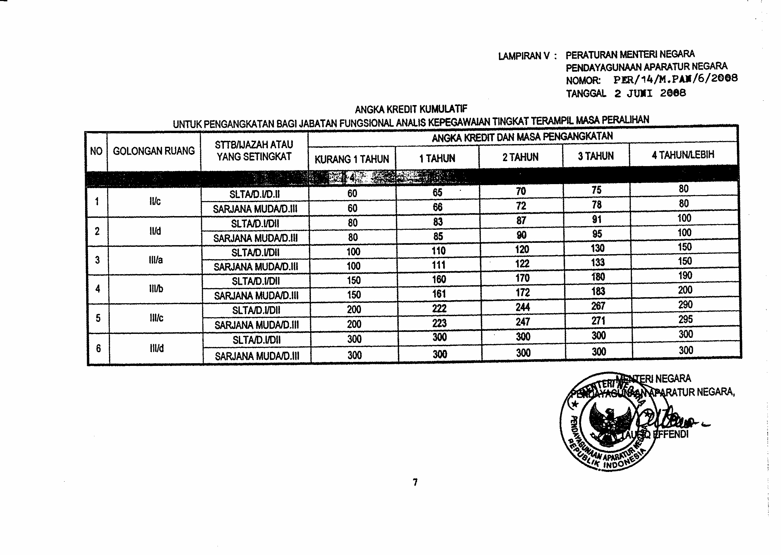

Slide 30
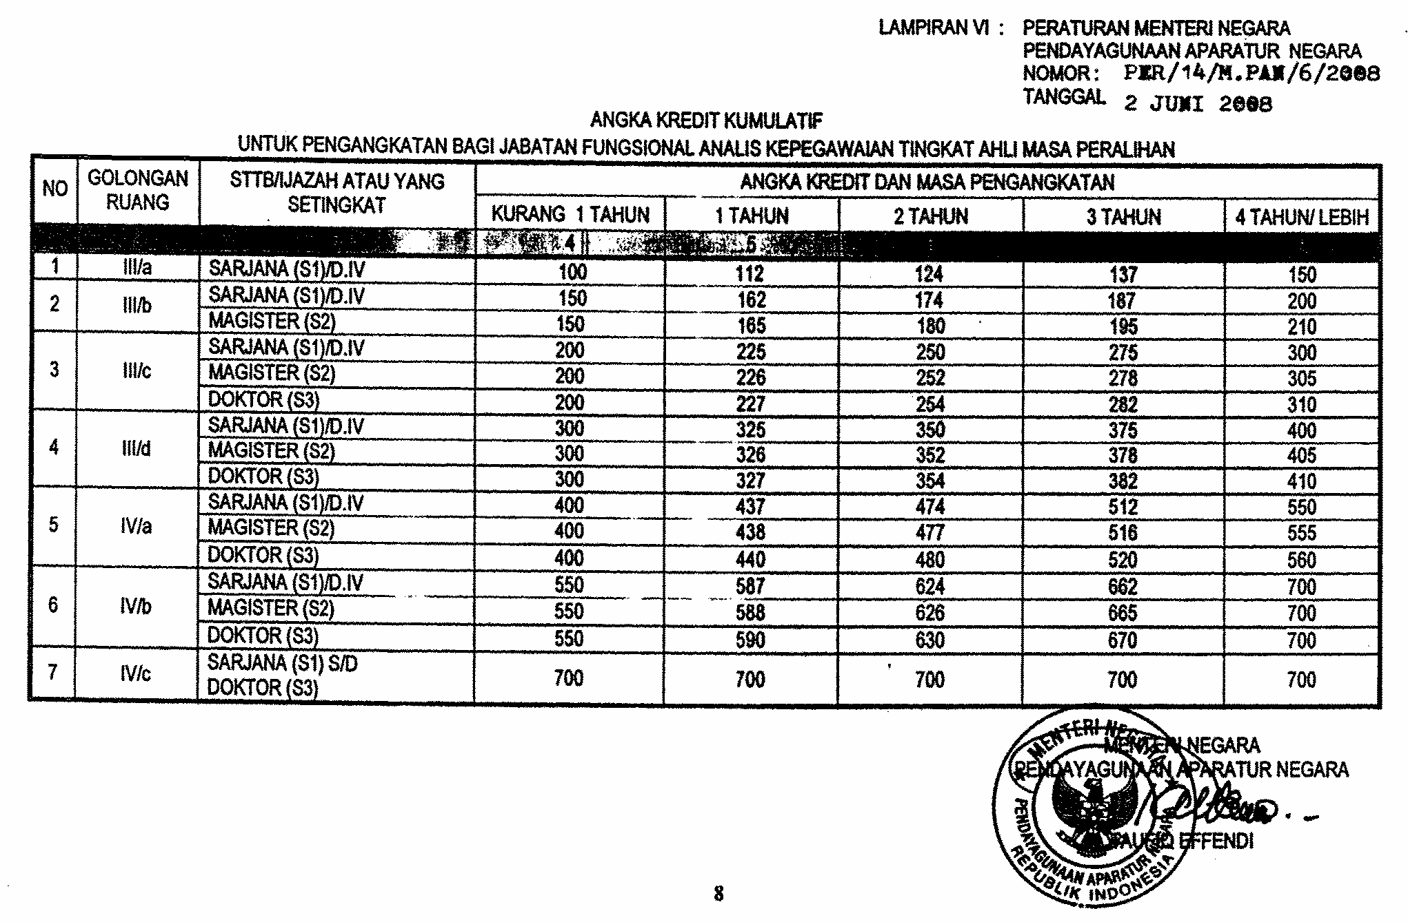

Slide 31

pengangkatan melalui
perpindahan jabatan
untuk kategori keterampilan dan keahlian masing-masing disamping persyaratan umum di tambah persyaratan :
memiliki pengalaman dibidang analis kepegawaian minimal 2 th
usia setinggi-tingginya 5 th sebelum mencapai usia pensiun jabatan terakhir yang didudukinya

Slide 32
pengangkatan melalui perpindahan jabatan
penetapan angka kredit awal, dilakukan dengan penghitungan angka kredit selama melaksanakan tugas pengelolaan kepegawaian, mulai dari pendidikan, diklat, prajabatan, kegiatan manajemen PNS dan pengembangan sistem manajemen PNS, penunjang kegiatan lainnya melalui pengusulan penetapan angka kredit, hasilnya PAK, baru dibuatkan SK pengangkatannya

Slide 33
tunjangan jabatan
kepada pns yang menduduki jabatan fungsional
diberikan tunjangan jabatan fungsional
pemberian dan besaran tunjangan jabatan fungsional
ditetapkan dengan Keputusan Presiden
Perpres nomor 17 tahun 2013
tentang
tunjangan jabatan fungsional analis kepegawaian

Slide 34
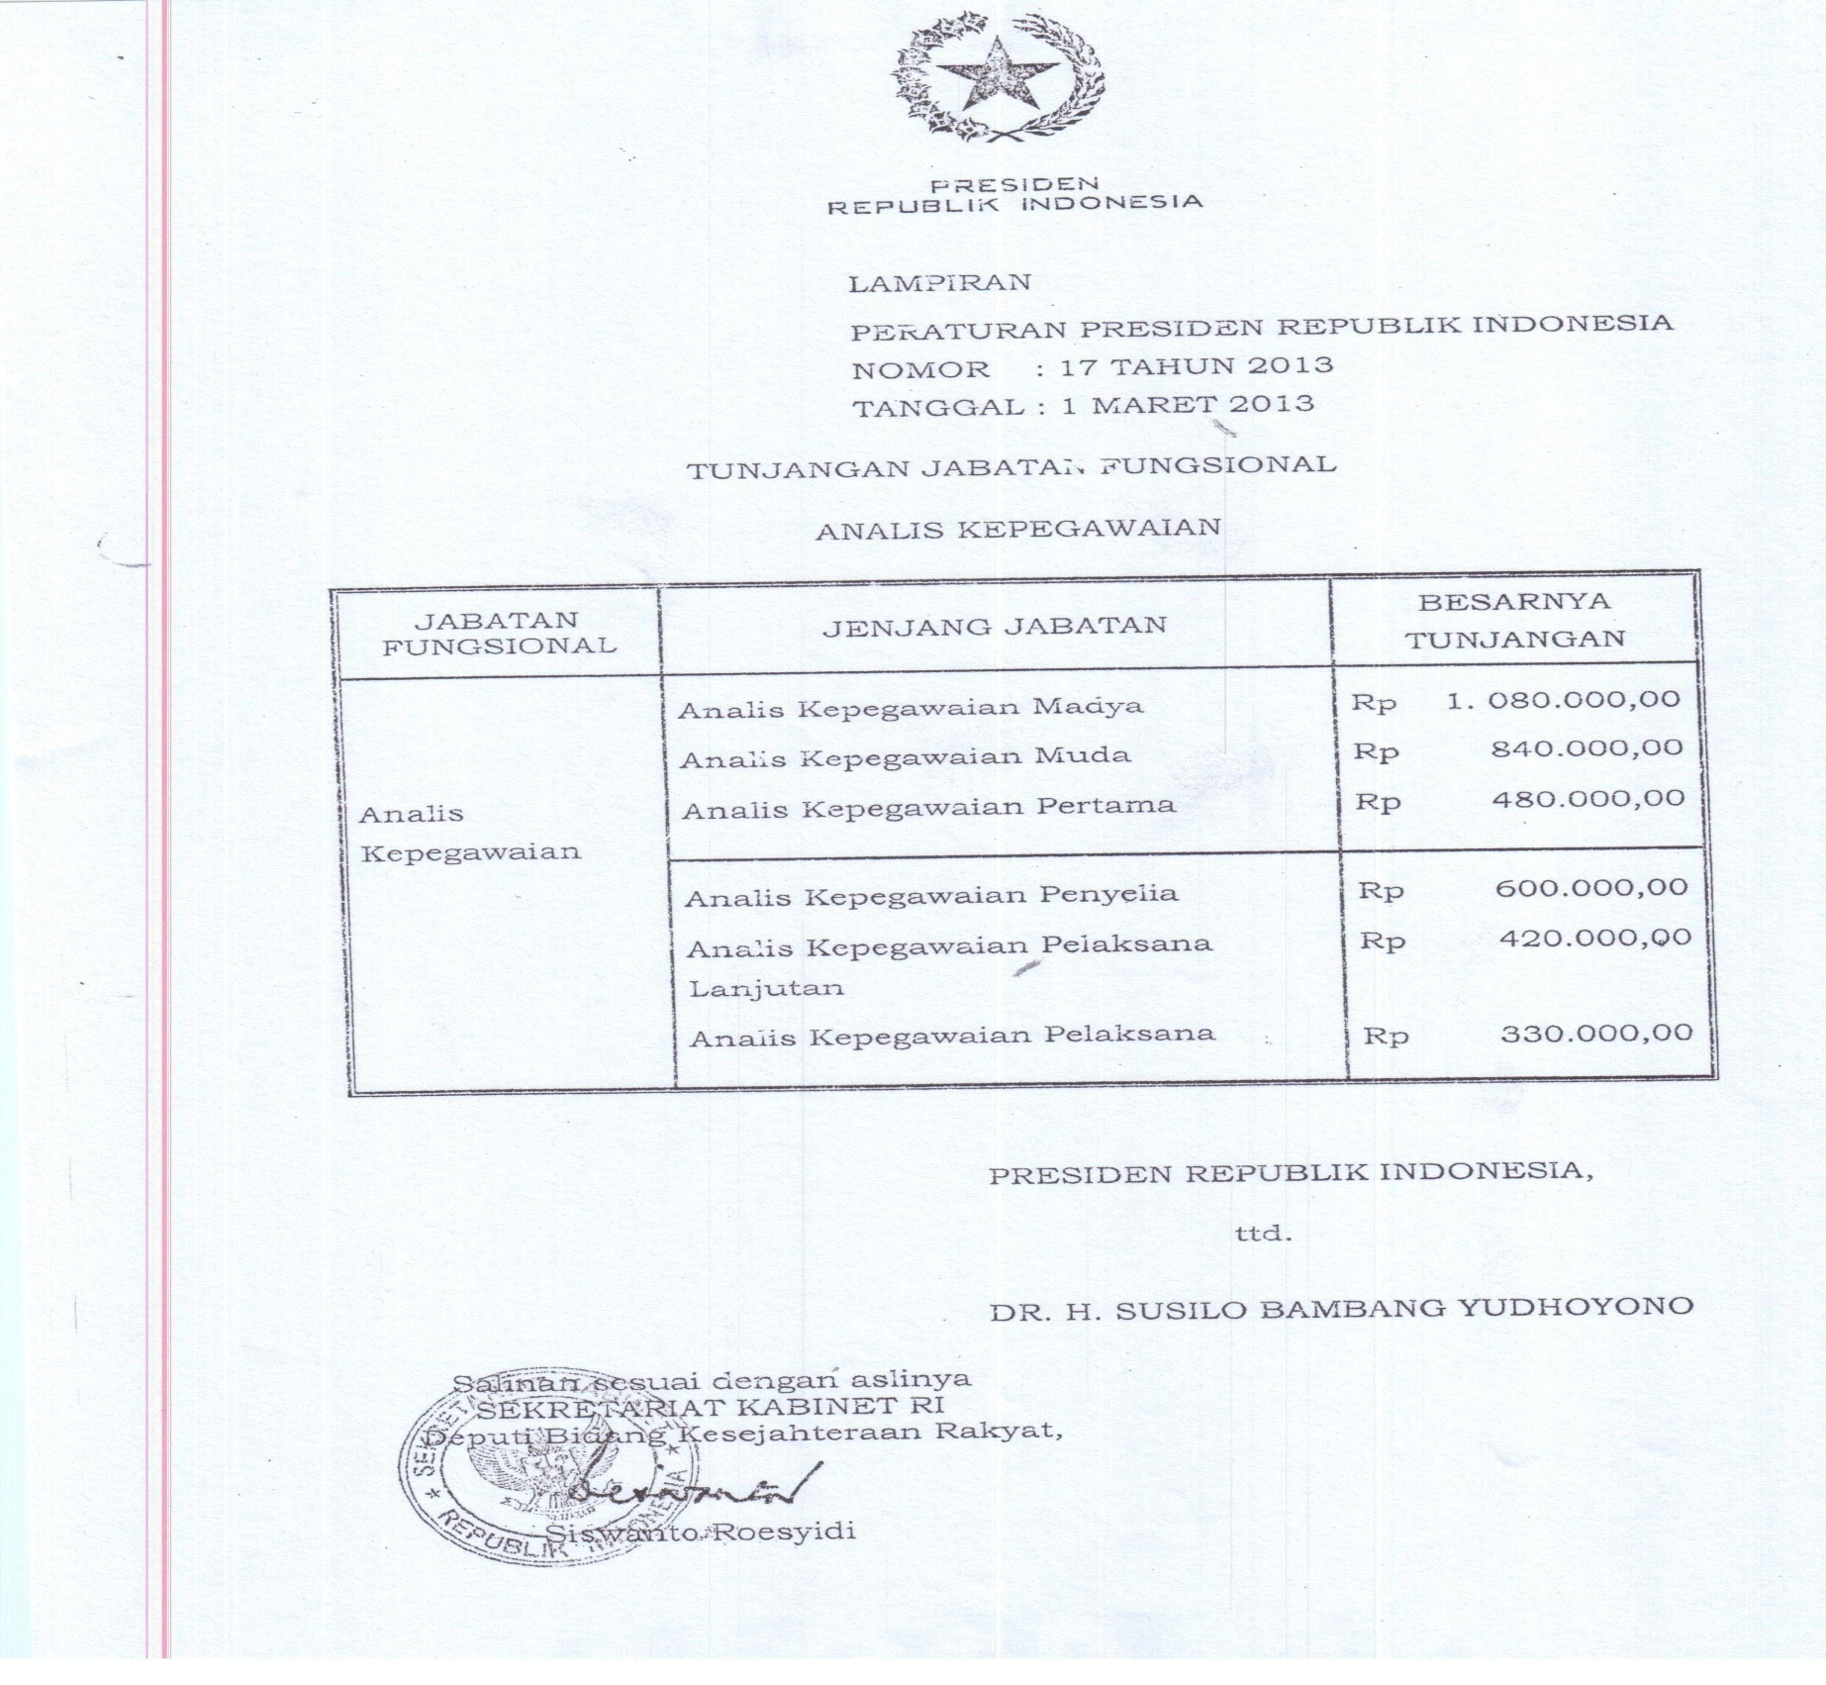

Slide 35
analis kepegawaian
PNS yang diberi tugas, tanggung jawab, wewenang, dan hak secara penuh oleh pejabat yang berwenang untuk melakukan kegiatan
manajemen ASN dan pengembangan sistem manajemen ASN

Slide 36
Jenjang Jabatan/pangkat Analis Kepegawaian
Analis Kepegawaian Terampil :
Jenjang Pelaksana (II/c, II/d)
Jenjang Pelaksana Lanjutan (III/a, III/b)
Jenjang Penyelia (III/c, III/d)
Analis Kepegawaian Ahli :
Jenjang Pertama (III/a, III/b)
Jenjang Muda (III/c, III/d)
Jenjang Madya (IV/a, IV/b, IV/c)

Slide 37
Analis Kepegawaian Keterampilan dalam pelaksanaan pekerjaannya mempergunakan prosedur dan teknik kerja tertentu.
Analis Kepegawaian Keahlian dalam pelaksanaan pekerjaannya didasarkan atas disiplin ilmu pengetahuan,metodologi dan teknik analisis tertentu.
Angka kredit adalah satuan nilai dari butir kegiatan atau akumulasi butir-butir kegiatan yg harus dicapai AK dlm pengembangan kariernya.

Slide 38
Angka Kredit
digunakan sebagai salah satu syarat untuk pengangkatan dan kenaikan pangkat dalam jabatan fungsional

Slide 39
Penilaian Angka Kredit
Penilaian angka kredit bagi Analis Kepegawaian yang melaksanakan tugas satu tingkat di atas /di bawah jenjang jabatannya, penilaiannya ditetapkan sebagai berikut :
80 % (delapan puluh persen) dari angka kredit setiap butir kegiatan bagi Analis Kepegawaian yang melaksanakan tugas satu tingkat di atas jenjang jabatannya (terampil atau ahli);
b. 100 % (seratus persen) dari angka kredit setiap butir kegiatan bagi Analis Kepegawaian yang melaksanakan tugas satu tingkat di bawah jenjang jabatannya (terampil atau ahli);

Slide 40
Jumlah angka kredit kumulatif minimal :
Unsur Utama 80%
Unsur Penunjang 20%
Analis kepegawaian yg telah mencapai angka kredit untuk KP pada tahun pertama dlm masa pangkat yg didudukinya, pada tahun berikutnya wajib mengumpulkan angka kredit paling rendah 20% dari jumlah AK yang dipersyaratkan utk KP dari kegiatan tugas pokok
Analis kepegawaian madya pangkat IV/a dan IV/b yang akan KP wajib mengumpulkan angka kredit minimal 12 AK dari unsur pengembangan profesi.
Analis kepegawaian penyelia (III/d) setiap tahun wajib mengumpulkan minimal 10 AK.
Analis kepegawaian madya (IV/c) setiap tahun wajib mengumpulkan minimal 20 AK

Slide 41
pejabat yang berwenang
menetapkan angka kredit
kepala bkn
atau
pejabat eselon I
yang ditunjuk
AK Madya yang berada di lingkungan BKN dan Instansi lainnya;

Slide 42
Sekretaris Utama BKN atau pejabat lain yang ditunjuk paling rendah eselon II di bidang kepegawaian
Kepala Kantor Regional BKN,
AK Pertama s/d AK Muda; dan
AK Pelaksana s/d AK Penyelia
di lingkungan BKN
Pimpinan Instansi Pusat, Sekretaris Daerah Propinsi/Kabupaten/kota atau pejabat lain yang ditunjuk paling rendah eselon II di bidang kepegawaian
AK Pertama s/d AK Muda; dan AK Pelaksana s/d AK Penyelia
di lingkungan masing-masing

Slide 43
kewenangan menilai
Madya
Tim Penilai Pusat (Instansi Pembina JFAK/BKN)
Tim Penilai Sekretaris Utama BKN
Tim Penilai Kantor Regional BKN
Muda
Pertama
Penyelia
Pelaksana Lanjutan
Pelaksana
Tim Penilai Instansi Pusat
Tim Penilai Propinsi
Tim Penilai Kab/Kota

Slide 44
PERKA BKN NO. 1 TAHUN 2009
ttg Pedoman Penyelenggaraan Diklat Analis
tujuan
sebagai pedoman bagi setiap Lembaga Pendidikan dan Pelatihan Pemerintah yang terakreditasi baik Pusat maupun Daerah dalam menyelenggarakan pendidikan dan pelatihan Analis Kepegawaian, dan teknis penyelenggaraan pendidikan dan pelatihan Analis Kepegawaian.

Slide 45
PENANGGUNG JAWAB PELAKSANAAN PENDIDIKAN DAN PELATIHAN
Penanggung jawab terhadap kurikulum, penelitian persyaratan calon peserta Pendidikan dan Pelatihan, materi test/ujian dan memberikan rekomendasi terhadap kualifikasi tenaga pengajar, adalah Kepala Pusat Pembinaan Jabatan Fungsional Kepegawaian BKN.
Penanggung jawab terhadap ketersediaan tenaga pengajar, bahan ajar, metode pembelajaran, sarana dan prasarana penyeleng-garaan Pendidikan dan Pelatihan adalah Kepala Pusat Pengembangan ASN.

Slide 46
Jenis Diklat Analis Kepegawaian
Diklat Fungsional Analis Kepegawaian;
Diklat Teknis Analis Kepegawaian
Kurikulum Diklat fungsional Analis Kepegawaian diimplementasikan dalam jenis mata Diklat dengan jumlah seluruhnya paling singkat 90 JP untuk Analis Kepegawaian Keterampilan dan paling singkat 100 JP untuk Analis Kepegawaian Keahlian.
Jenis mata Diklat dikelompokkan dalam 3 substansi:
muatan dasar;
muatan pokok; dan
muatan penunjang.

Slide 47
Muatan Dasar
membekali peserta Diklat dengan harapan agar peserta mampu bersikap dan berperilaku positif sesuai dengan kode etik PNS khususnya kode etik profesi jabatan Analis Kepegawaian.
Kebijakan Manajemen PNS;
Jabatan Fungsional Analis Kepegawaian;
Budaya Kerja Kepegawaian;
Pengembangan Jiwa Korsa dan Kode Etik PNS; dan
Pelayanan Prima Kepegawaian.

Slide 48
Muatan Pokok
membekali peserta Diklat dengan materi Manajemen PNS dan Pengembangan Sistem Manajemen PNS dengan harapan:
dapat mengetahui, mengerti dan memahami serta mampu melaksanakan teknis manajemen PNS yang menjadi tugas pokok Analis Kepegawaian Keterampilan.
dapat mengetahui, mengerti, memahami, dan mampu menganalisis, mengembangkan sistem manajemen PNS yang menjadi tugas pokok Analis Kepegawaian Keahlian.

Slide 49
Analis Kepegawaian Keterampilan:
Formasi PNS;
Kewenangan Pengangkatan, Pemindahan, dan Pemberhentian PNS;
Pengadaan PNS;
Mutasi Kepegawaian;
Diklat PNS;
Pengangkatan PNS dalam Jabatan;
Pengembangan Karier PNS;
Sasaran Kinerja Individu;
Gaji, Tunjangan dan Kesejahteraan;
Ketatausahaan Kepegawaian;
Disiplin PNS;
Pengendalian Kepegawaian;
Pemberhentian PNS;
Pembuatan Karya Tulis/Karya Ilmiah di bidang manajemen PNS; dan
Penilaian dan Penetapan Angka Kredit Jabatan Analis Kepegawaian Keterampilan.

Slide 50
Analis Kepegawaian Keahlian:
Perencanaan Kepegawaian;
Penyusunan Analisis Jabatan;
Kewenangan Pengangkatan, Pemindahan, dan Pemberhentian PNS;
Rekrutmen Pegawai;
Mutasi dan Status Kepegawaian;
Pengangkatan PNS dalam Jabatan;
Pengembangan Karier PNS;
Perencanaan dan Pengembangan Diklat PNS;
Kompensasi;
Penilaian Kinerja;
Sistem Informasi Kepegawaian;
Kebijakan Penerapan Disiplin PNS dan Upaya Banding Administrasi;
Pengendalian Kepegawaian;
Pensiun Pejabat Negara dan PNS;
Pembuatan Karya Tulis/Karya Ilmiah di bidang manajemen PNS; dan
Penilaian dan Penetapan Angka Kredit Jabatan Analis Kepegawaian Keahlian.

Slide 51
Muatan Penunjang
membekali peserta Diklat dengan harapan dapat mengikuti pelaksanaan Diklat secara efektif dan efisien, serta memberikan wawasan dan pengetahuan mengenai kebijakan pemerintah.
Pengarahan Program;
Dinamika Kelompok/Outbound;
Materi Substansi Lembaga;
Perluasan Wawasan; dan
Kebijakan pemerintah secara nasional.

Slide 52
PERKA NOMOR 2 TAHUN 2009 PEDOMAN PENULISAN KARYA TULIS/KARYA ILMIAH AK.
Manfaat /Kegunaan
Aspek teoritis atau aspek keilmuan dg menyebutkan apa yg dapat dicapai dari masa lah yg diangkat dlm penulisan
Aspek Praktis atau aspek penerapan dg menyebutkan apa yg dapat diterapkan dari hasil penulisan

Slide 53
Karya tulis/ilmiah :
Analis kepegawaian yang secara bersama-sama membuat karya tulis/ilmiah, pembagiannya sbb :
60% bagi penulis utama
40% dibagi rata untuk penulis pembantu (maks.3 orang)
Analis kepegawaian wajib mencatat/menginventarisasi seluruh kegiatan yang dilakukan.
Penilaian dan penetapan AK paling singkat 2 kali dalam 1 tahun (3 bulan sebelum periode KP).

Slide 54
Manajemen PNS Keseluruh upaya untuk meningkatkan efisiensi, efektivitas dan derajat profesionalisme penyelenggaraan tugas, fungsi dan kewajiban kepegawaian yang terdiri atas;
Penyusunan dan penetapan kebutuhan
pengadaan;
pangkat dan jabatan;
pengembangan karier
pola karier;
promosi;
mutasi;
penilaian kinerja;
penggajian dan tunjangan;
penghargaan;
disiplin;
pemberhentian;
jaminan pensiun dan jaminan hari tua; dan
perlindungan.

Slide 55
Manajemen PPPK meliputi :
penetapan kebutuhan;
pengadaan;
penilaian kinerja;
penggajian dan tunjangan;
pengembangan kompetensi;
pemberian penghargaan;
disiplin;
pemutusan hubungan perjanjian kerja; dan
perlindungan.

Slide 56
Pengembangan sistem manajemen PNS adalah Kebijakan manajemen PNS mencakup norma, standar, prosedur meliputi :
Pengembangan sistem pengadaan kepegawaian
Pengembangan sistem mutasi
Pengembangan sistem kesejahteraan
Pengembangan sistem ketatausahaan

Slide 57
Pengembangan Profesi
pembuatan karya tulis/ilmiah
Pembuatan petunjuk teknis
penerjemahkan/penyadur buku & bahan-bahan lain
Penunjang tugas Analis Kepegawaian
pengajar/pelatih
seminar, lokakarya
keanggotaan organisasi profesi
keanggotaan tim penilai
perolehan penghargaan/tanda jasa
perolehan gelar kesarjanaan lainnya

Slide 58
Pejabat yang berwenang mengangkat, memindahkan, memberhentikan Analis Kepegawaian:
Menteri, Jaksa Agung, Pimpinan LPND, Pimpinan Kesekretariatan Lembaga Tinggi Negara, Gubernur, dan Bupati/Walikota
Pejabat yang berwenang menetapkan kenaikan pangkat Analis Kepegawaian:
Presiden:
Pembina Tingkat I ( IV/b) untuk menjadi Pembina Utama Muda (IV/c) setelah mendapat pertimbangan teknis dari Kepala BKN;

Slide 59
Pejabat yang berwenang menetapkan kenaikan jabatan analis kepegawaian
Analis Kepegawaian
Pelaksana s/d Penyelia
Pertama s/d Madya
ditetapkan oleh PPK masing-masing
PPK Pusat & Provinsi :
Pengatur (II/c) untuk menjadi Pengatur Tingkat I (II/d) s/d Penata Tingkat I (III/d) AK Terampil
Penata Muda (III/a) menjadi Penata Muda Tingkat I (III/b) s/d Pembina Tingkat I (IV/b) Analis Kepegawaian Ahli, di lingkungan masing-masing

Slide 60
GUBERNUR:
Pembina (IV/a) untuk menjadi Pembina Tingkat I (IV/b) AK Ahli di lingkungan kabupaten/ kota dalam propinsi masing-masing;
Pejabat Pembina Kepegawaian kab/kota :
Pengatur (II/c) untuk menjadi Pengatur Tingkat I (II/d) s/d Penata Tingkat I (III/d) AK Terampil
Penata Muda (III/a) menjadi Penata Muda Tingkat I (III/b) s/d Penata Tingkat I (III/d) AK Ahli di lingkungan kabupaten/kota masing-masing

Slide 61
pendelegasian wewenang
masing-masing
pejabat pembina
kepegawaian
dapat mendelegasikan sebagian wewenangnya atau memberikan kuasa kepada pejabat lain di lingkungannya

Slide 62
pembinaan
Dalam rangka pembinaan jabatan Analis Kepegawaian, setiap PNS yang telah diangkat dalam jabatan Analis Kepegawaian, harus ditugaskan di bidang manajemen PNS/ pengembangan sistem manajemen PNS dan ditempatkan di lingkungan unit pengelola kepegawaian.

Slide 63
Perpindahan jabatan
perpindahan jabatan secara:
Diagonal (fungsional-struktural)
horizontal (antar jabatan fungsional)
Vertikal (naik jabatan)

Slide 64
peningkatan pendidikan
pejabat fungsional kategori keterampilan yang memperoleh ijasah S1 dapat diangkat ke dalam jabatan fungsional kategori keahlian apabila :
kualifikasi pendidikan yang sesuai
lulus diklat kompetensi kategori keahlian
memenuhi angka kredit yang ditentukan; dan
setiap unsur penilaian dalam penilaian prestasi kerja PNS bernilai baik

Slide 65
syarat kenaikan pangkat
analis kepegawaian
1. masa kerja telah 2 (dua) tahun dlm pangkat
2. telah mengumpulkan angka kredit kumulatif
3. penilaian prestasi kerja PNS dua tahun terakhir bernilai baik

Slide 66
syarat kenaikan jabatan
analis kepegawaian
masa kerja 1 ( satu ) tahun dalam jabatan
telah mengumpulkan angka kredit kumulatif
3. Setiap unsur penilaian prestasi kerja
bernilai baik dalam satu tahun terakhir

Slide 67
Dibebaskan sementara dari jabatannya setelah 5 tahun:
Tidak dapat mengumpulkan angka kredit
minimal yg ditentukan
Hukuman Disiplin Tk sedang dan berat
berupa Penurunan Pangkat
Diberhentikan sementara berdasarkan PP Nomor 4 Tahun 1966.
Cuti di luar tanggungan negara kecuali persalinan keempat dst
. Tugas belajar lebih dari 6 bulan

Slide 68
Pemberhentian dari jabatannya apabila :
1. Dalam jangka waktu 1 tahun sejak dibebaskan sementara tdk dapat mengumpulkan angka kredit yang ditentukan utk KP
Dalam jangka waktu 1 tahun sejak dibebaskan sementara Analis Kepegawaian Penyelia dan Analis Kepegawaian Madya tdk dapat mengumpulkan angka kredit paling rendah 10 dan 20

Slide 69
pengangkatan kembali, apabila :
AK Ahli atau Terampil yang ditugaskan di luar jabatan AK dapat diangkat kembali dalam jabatannya, apabila telah selesai melaksanakan tugas di luar jabatannya;
AK Ahli atau Terampil yang dijatuhi hukuman disiplin tingkat sedang berdasarkan Peraturan Pemerintah Nomor 53 Tahun 2010 dapat diangkat kembali dalam jabatannya, apabila masa berlakunya hukuman disiplin tersebut telah berakhir;
3. AK Ahli atau Terampil yang dibebaskan sementara karena cuti di luar tanggungan negara, dapat diangkat kembali dalam jabatan semula, apabila telah diangkat kembali pada instansi semula;

Slide 70
4. AK Ahli atau Terampil yang telah selesai tugas belajar lebih dari 6 (enam) bulan, dapat diangkat kembali dalam jabatan semula;
5. AK Ahli atau Terampil yang dibebaskan sementara karena diberhentikan sementara berdasarkan Peraturan Pemerintah Nomor 4 Tahun 1966, dapat diangkat kembali dalam jabatan semula, apabila berdasarkan keputusan pengadilan yang telah mempunyai kekuatan hukum yang tetap, dinyatakan tidak bersalah atau dijatuhi pidana percobaan.

Slide 71

STANDAR KOMPETENSI KERJA ANALIS KEPEGAWAIAN
Adalah rumusan kemampuan kerja yang mencakup aspek pengetahuan, keterampilan dan/atau keahlian serta sikap kerja yang berdasarkan pelaksanaan tugas dan syarat jabatan .

Slide 72
KOMPETENSI KERJA
ANALIS KEPEGAWAIAN
Adalah kemampuan kerja yang mencakup aspek pengetahuan, keterampilan dan/atau keahlian serta sikap kerja dalam menyelesaikan suatu fungsi tugas atau pekerjaan sesuai dengan persyaratan pekerjaan yang ditetapkan.

Slide 73
PENGETAHUAN KERJA
ANALIS KEPEGAWAIAN
Adalah pengetahuan yang dimiliki Analis Kepegawaian berupa fakta, informasi, keahlian yang diperoleh melalui pendidikan dan pengalaman, baik teoritik maupun pemahaman praktis, dan berbagai hal yang diketahui oleh Analis Kepegawaian terkait dengan pekerjaannya serta kesadaran yang diperoleh Analis Kepegawaian melalui pengalaman suatu fakta atau situasi dalam konteks pekerjaan.

Slide 74
KETERAMPILAN KERJA ANALIS KEPEGAWAIAN
Adalah keterampilan untuk melaksanakan tugas sesuai dengan tuntutan pekerjaan, meliputi keterampilan melaksanakan pekerjaan individual (task skill), keterampilan mengelola sejumlah tugas yang berbeda dalam satu pekerjaan (task management skill), keterampilan merespon dan mengelola kejadian/masalah (contingency management skill), keterampilan menyesuaikan dengan tanggung jawab dan harapan lingkungan kerja (job/role environment skill), dan keterampilan beradaptasi di lingkungan pekerjaan (transfer skill).

Slide 75
SIKAP KERJA ANALIS KEPEGAWAIAN
Adalah perilaku Analis Kepegawaian yang menekankan aspek perasaan dan emosi, berupa minat, sikap, apresiasi dan cara penyesuaian diri terhadap pekerjaan.

Slide 76
KOMPETENSI UMUM ANALIS KEPEGAWAIAN
Adalah kemampuan dan karakteristik yang wajib dimiliki Analis Kepegawaian Tingkat Terampil maupun Ahli, berupa pengetahuan, keterampilan dan sikap kerja.

Slide 77
KOMPETENSI INTI ANALIS KEPEGAWAIAN
Adalah kemampuan dan karakteristik yang wajib dimiliki Analis Kepegawaian Tingkat Terampil maupun Ahli yang merupakan inti dari masing-masing fungsi pelaksanaan tugas pokoknya, berupa pengetahuan, keterampilan dan sikap kerja sesuai Standar Kompetensi Kerja Analis Kepegawaian.

Slide 78
KOMPETENSI PILIHAN ANALIS KEPEGAWAIAN
Adalah kemampuan dan karakteristik yang wajib dimiliki Analis Kepegawaian Tingkat Terampil maupun Ahli yang merupakan pilihan dalam menambah kompetensi pelaksanaan tugas pokoknya, berupa pengetahuan, keterampilan dan sikap kerja sesuai Standar Kompetensi Kerja Analis Kepegawaian.

Slide 79
PERSYARATAN SERTIFIKASI PROFESI ANALIS KEPEGAWAIAN
Penguasaan terhadap kompetensi;
Prestasi yang dicapai;
Daftar Urut Kepangkatan (DUK);
Masa kerja sebagai Analis Kepegawaian;
Usia
Bukti fisik kegiatan

Slide 80
UJI KOMPETENSI KERJA
Adalah proses penilaian melalui pengumpulan bukti yang relevan untuk menentukan kompetensi individu baik untuk unit – unit kompetensi atau okupasi dalam pengelompokkan kualifikasi Standar Kompetensi Kerja Analis Kepegawaian.

Slide 81
KUALIFIKASI PROFESI ANALIS KEPEGAWAIAN TINGKAT AHLI
  Kualifikasi Pengelola Manajemen PNS, meliputi okupasi :
Pengelola Formasi dan Pengadaan PNS;
Pengelola Mutasi;
Pengelola Diklat;
Pengelola Gaji, Tunjangan dan Kesejahteraan PNS;
Pengelola Disiplin dan Pengendalian Pegawai;
Pengelola Pemberhentian PNS.

Slide 82
  2) Kualifikasi Pengembang Sistem Manajemen PNS, meliputi okupasi :
Pengembang Sistem Pengadaan;
Penyusun Analisis Jabatan;
Penyusun Standar Jabatan PNS;
Pelaksana Inventarisasi Jabatan pada Instansi Pemerintah;
Pelaksana Klasifikasi Jabatan;
Pelaksana Evaluasi Jabatan pada Instansi Pemerintah;
Perumus kebijakan Jabatan Karier;
Penelusur Bakat Pegawai;
Penyusun Jabatan Fungsional;
Pengembang Sistem Ketatausahaan Kepegawaian;
Penilai Kinerja;
Pengembang Sistem Gaji, Tunjangan dan Kesejahteraan;
Penyusun Naskah Akademik.

Slide 83
SERTIFIKASI PROFESI
ANALIS KEPEGAWAIAN
Adalah bukti pengakuan tertulis atas penguasaan kompetensi kerja, yang diberikan oleh Badan Kepegawaian Negara c.q. Pusat Pembinaan Jabatan Fungsional Kepegawaian selaku Lembaga Sertifikasi Profesi Analis Kepegawaian

Slide 84
Batas Usia Pensiun
(PP No. 21 Tahun 2014)
Batas usia pensiun PNS yaitu:
58 (lima puluh delapan) tahun bagi Pejabat fungsional Ahli Muda dan Ahli Pertama serta Pejabat fungsional Keterampilan;
60 (enam puluh) tahun bagi Pegawai Negeri Sipil yang memangku:
1) Jabatan Fungsional Ahli Utama dan Ahli Madya;
2) Jabatan Fungsional Apoteker;
3) Jabatan Fungsional Dokter yang ditugaskan secara penuh pada unit pelayanan kesehatan negeri;
4) Jabatan Fungsional Dokter Gigi yang ditugaskan secara penuh pada unit pelayanan kesehatan negeri;
5) Jabatan Fungsional Dokter Pendidik Klinis Muda dan Pertama;
6) Jabatan Fungsional Medik Veteriner;
7) Jabatan Fungsional Penilik;
8) Jabatan Fungsional Pengawas Sekolah;
9) Jabatan Fungsional Widyaiswara Madya dan Muda; atau
10) Jabatan Fungsional lain yang ditentukan oleh Presiden.

Slide 85
65 (enam puluh lima) tahun bagi Pegawai Negeri Sipil yang
memangku :
1) Jabatan Fungsional Peneliti Utama dan Peneliti Madya yang ditugaskan secara penuh di bidang penelitian;
2) Jabatan Fungsional Dokter Pendidik Klinis Utama dan Madya;
3) Jabatan Fungsional Widyaiswara Utama;
4) Jabatan Fungsional Pengawas Radiasi Utama;
5) Jabatan Fungsional Perekayasa Utama;
6) Jabatan Fungsional Pustakawan Utama;
7) Jabatan Fungsional Pranata Nuklir Utama; atau
8) Jabatan Fungsional lain yang ditentukan oleh Presiden.

Slide 86
Bapak Sofian
Ibu Sriwahyuningsih
Cukup Sekian
Terima Kasih...

